Slide 1


Marie-Laure APERS-TRÉMÉLO, Nicolas LAMBERT, Hervé PARMENTIER
VISUALISER LES DONNÉES SPATIALES
Qu’est ce qu’une carte ?
Les matériaux du cartographe
Le langage cartographique
4
La mise en scène
Les outils du cartographe
Les « nouveaux visages »
Les 10 règles du cartographe
Présentation sous licence
CC-BY-NC-SA-ND

Slide 2
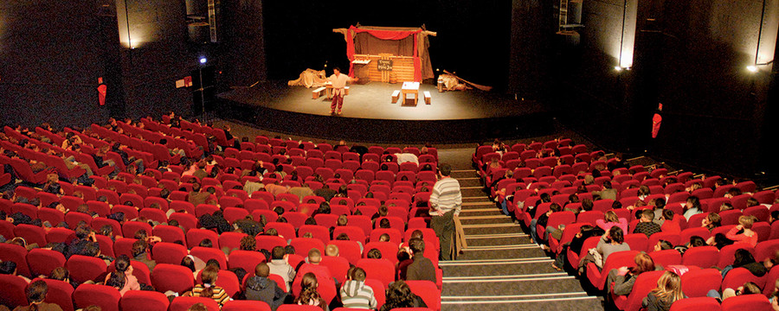
La mise en scène cartographique
Décors
Acteurs
D’après Philippe Rekacewicz, 2014
Spectateurs

Slide 3
La mise en scène cartographique
LE CONTENANT / LE SUPPORT
LE CONTENU
Décors
Le fond
de carte
(emprise,
Projection,
Généralisation,
Orientation)
L’habillage
(les toponymes,
Le titre, la légende,
Les repères
géographiques,
Les textes, etc.)
Variables
visuelles
Sémiologie
Graphique
Les données
Statistiques
Converties
en signes
graphiques
Acteurs
D’après Philippe Rekacewicz, 2014
Spectateurs

Slide 4
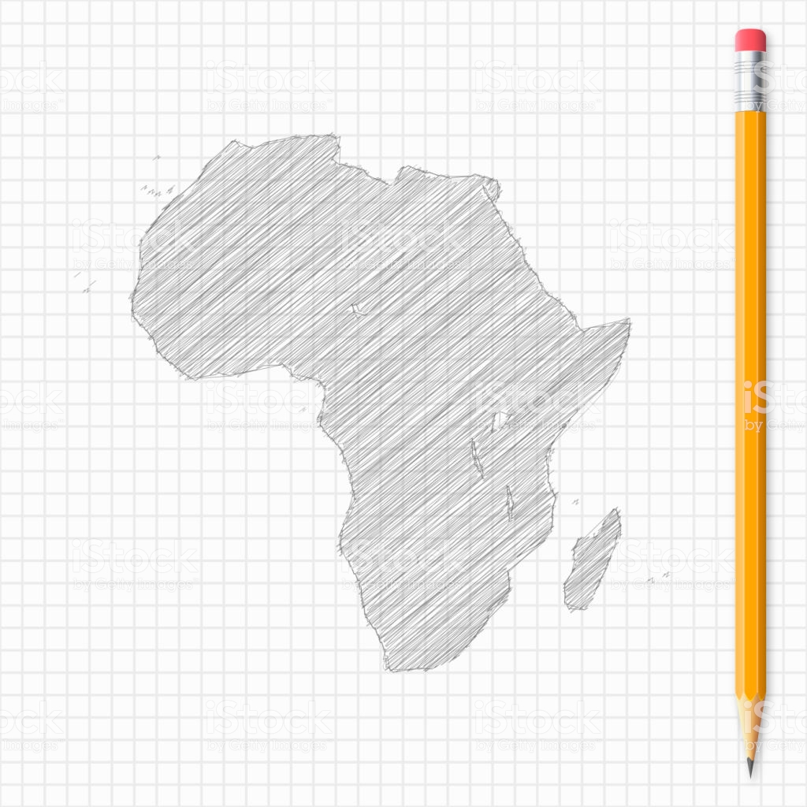

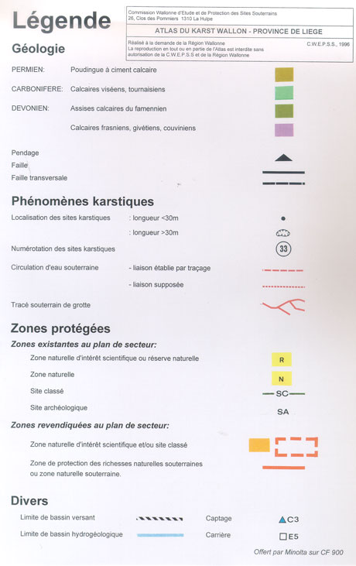

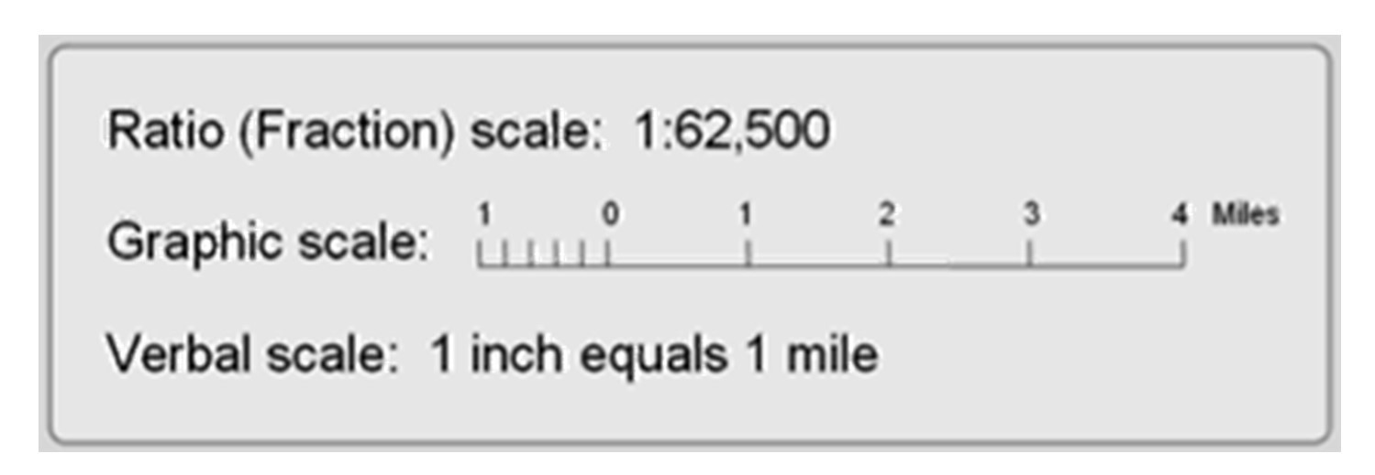
Qu’est ce que le décor ?
La façon de dessiner le fond de carte.
Tous les éléments textuels ou graphiques

Slide 5
LE
FOND
DE
CARTE

Slide 6
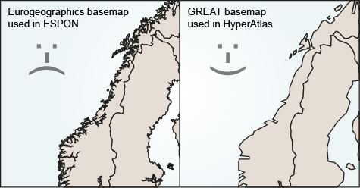
La généralisation
Simplifier les traçés pour améliorer la lisibilité et éviter les empattements

Slide 7
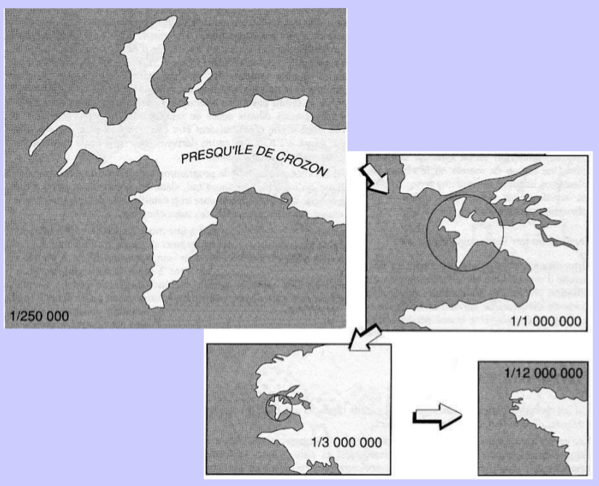
La généralisation
Cela dépend de l’échelle

Slide 8
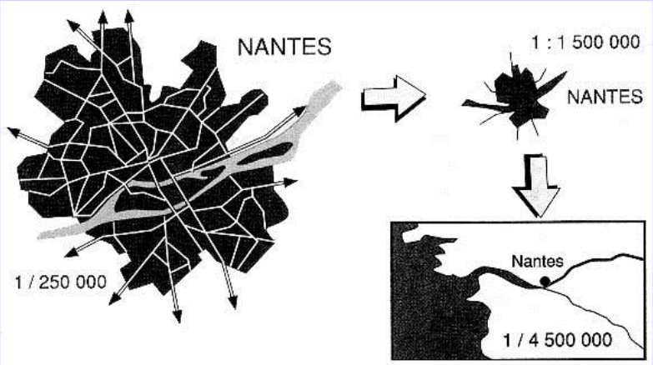
La généralisation
Forme complexe → polygone → point

Slide 9
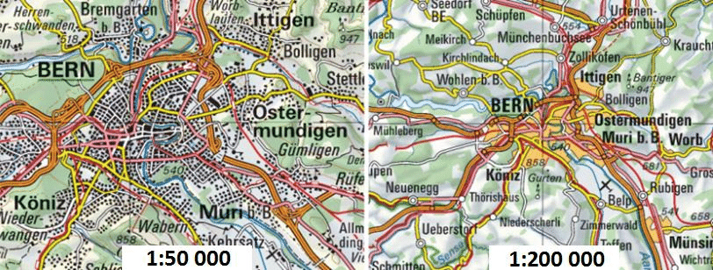
La généralisation
Cela dépend de l’échelle

Slide 10
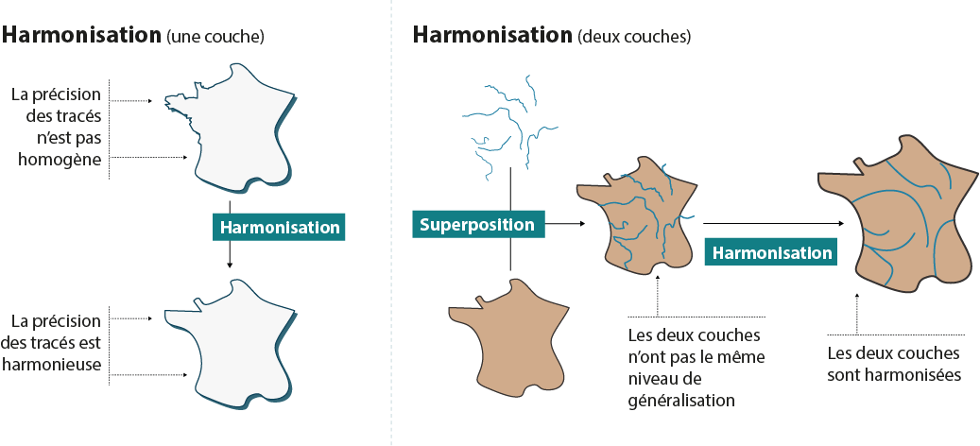
La généralisation
L’harmonisation

Slide 11
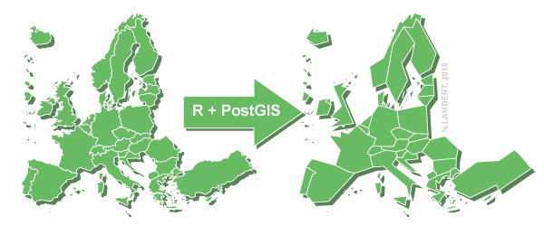
La généralisation
Enlever des points, c’est facile

Slide 12
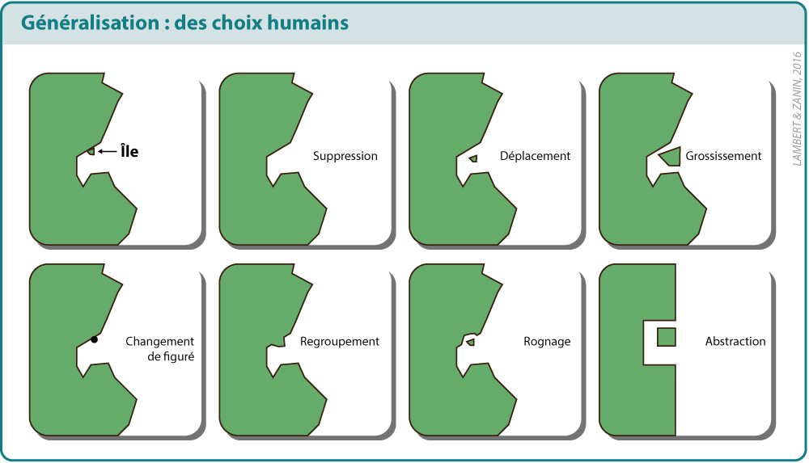
La généralisation
Mais beaucoup d’opérations sont difficiles à automatiser

Slide 13
Le mythe de la carte 1:1
“En cet empire, l´Art de la Cartographie fut poussé à une telle Perfection que la Carte d´une seule Province occupait toute une ville et la Carte de l´Empire toute une Province. Avec le temps, ces Cartes Démesurées cessèrent de donner satisfaction et les Collèges de Cartographes levèrent une Carte de l´Empire, qui avait le Format de l´Empire et qui coïncidait avec lui, point par point. Moins passionnées pour l´Etude de la Cartographie, les Générations Suivantes réfléchirent que cette Carte Dilatée était inutile et, non sans impiété, elle l´abandonnèrent à l´Inclémence du Soleil et des Hivers. Dans les Déserts de l´Ouest, subsistent des Ruines très abimées de la Carte. Des Animaux et des Mendiants les habitent. Dans tout le Pays, il n´y a plus d´autre trace des Disciplines Géographiques.”
(Suarez Miranda, Viajes de Varones Prudentes, Livre IV, Chapitre XIV, Lérida, 1658.)
J.L. Borges, L´auteur et autres textes, Paris, Gallimard, 3e édition, 1982, p.199. Le texte est publié à l´origine à Buenos-Aires en 1946.
« Quand nos cartes deviennent aussi grandes et en tout point identiques au territoire cartographié – et évidemment bien avant d’en arriver là -, les objectifs d’une carte ont cessé d’être atteints. Il n’existe aucune carte complètement adéquate car l’inadéquation est intrinsèque à la cartographie »
(Nelson Goodman, 1972).
La fonction première de la carte est de schématiser, simplifier le réel pour le rendre intelligible. Attention à la tentation du numérique.

Slide 14
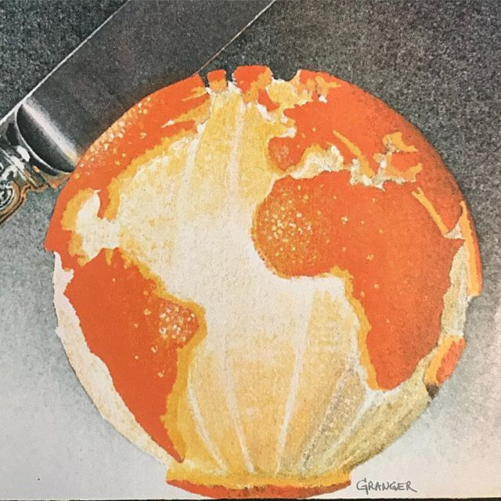
LES PROJECTIONS
“La terre est bleue comme une orange”
(Paul Eluard)

Slide 15
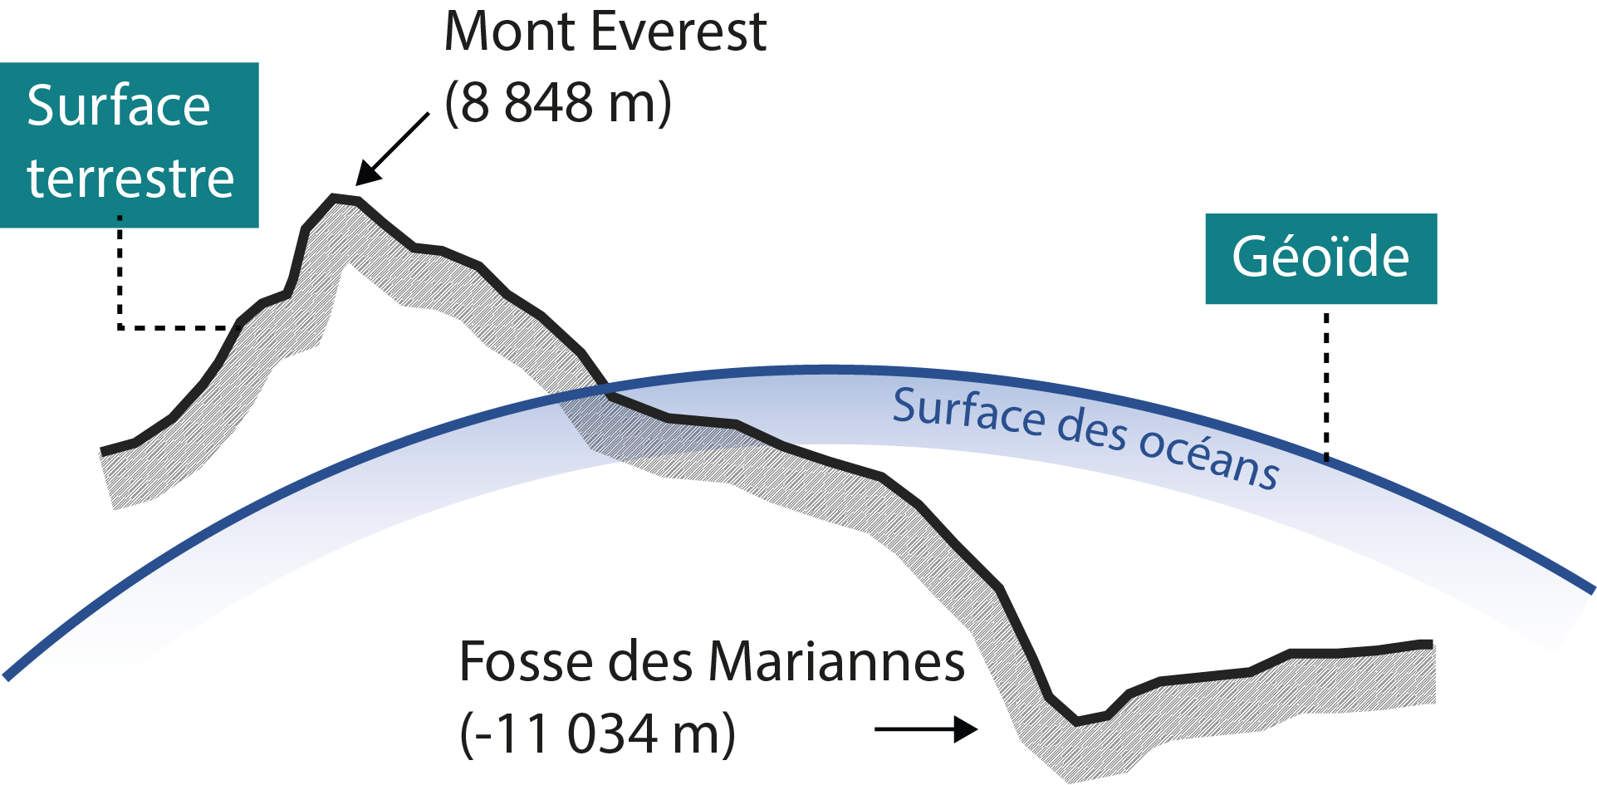
Le fond de carte : les projections
Source : Lambert Zanin, 2016

Slide 16
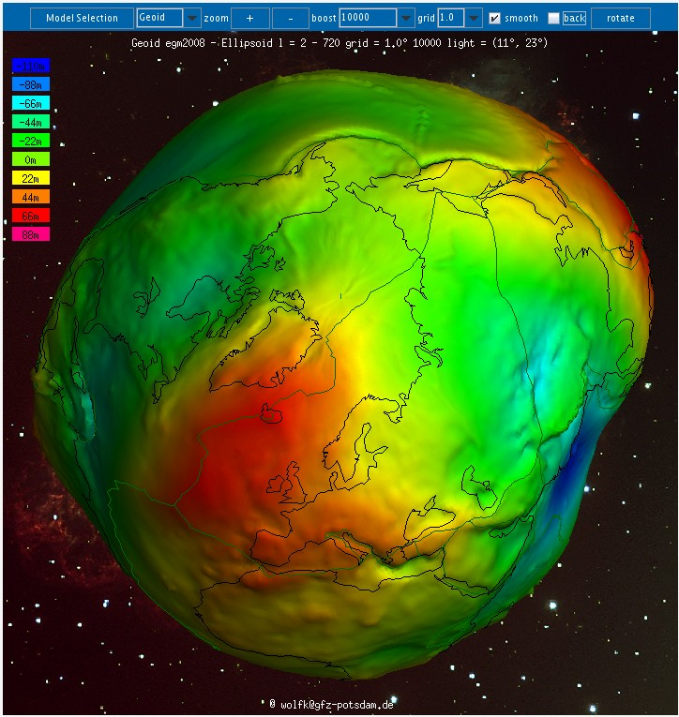
Le fond de carte : les projections
Source : http://www.jeuxvideo.com/forums/42-51-55374108-1-0-1-0-la-terre-n-est-ni-ronde-ni-plate-ni-ovale.htm

Slide 17
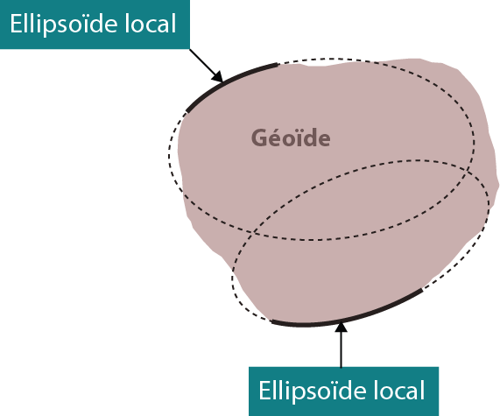
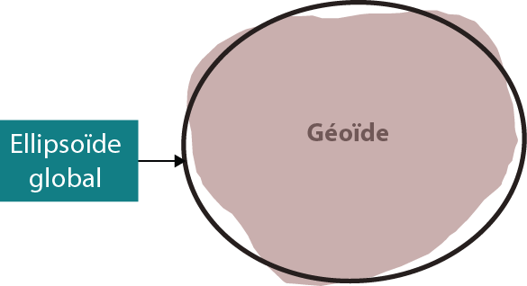
Le fond de carte : les projections
Source : Lambert Zanin, 2016

Slide 18
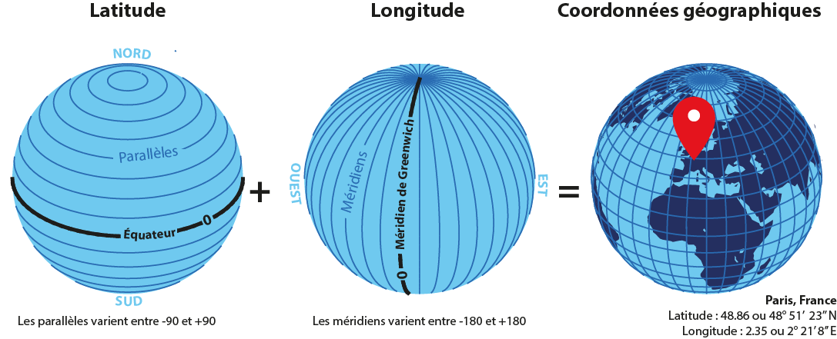
Le fond de carte : les projections
Source : Lambert Zanin, 2016

Slide 19
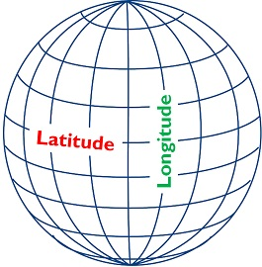
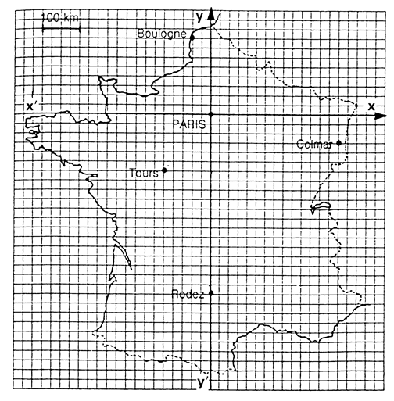
Le fond de carte : les projections
Angles
Repère orthonormé
(mètres, kilomètres)

Slide 20
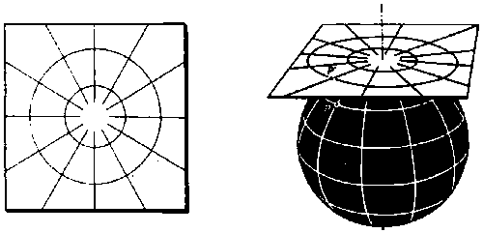
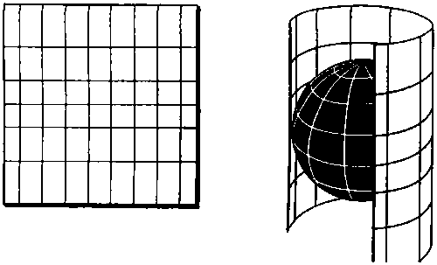
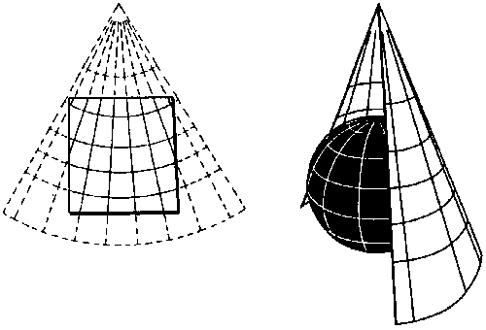
Le fond de carte : les projections
PLAN
Projections azimutales
Projections cylindriques
Projections coniques
CYLINDRE
CÔNE

Slide 21
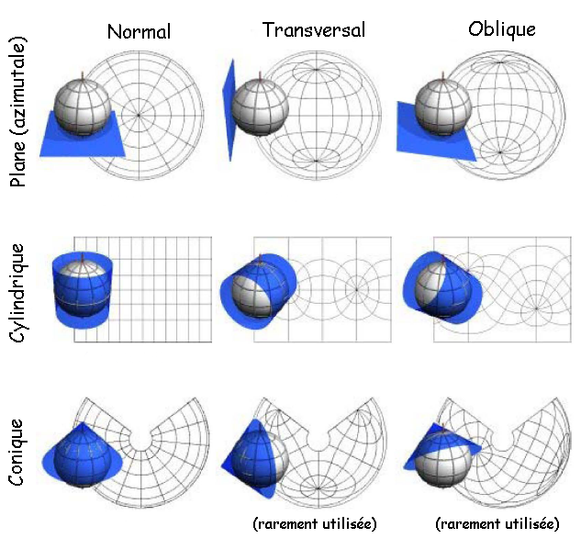
Le fond de carte : les projections

Slide 22
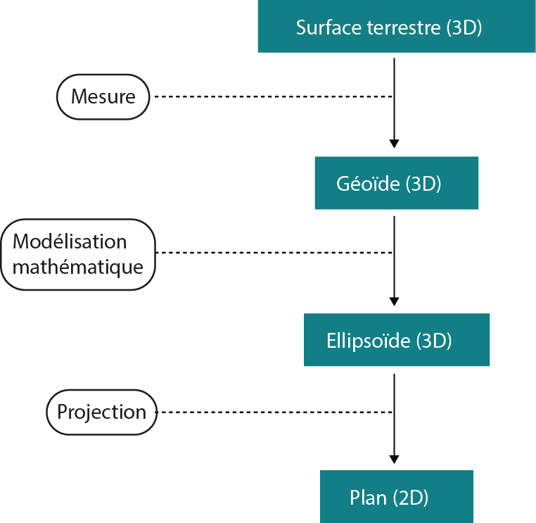
Les projections en résumé

Slide 23

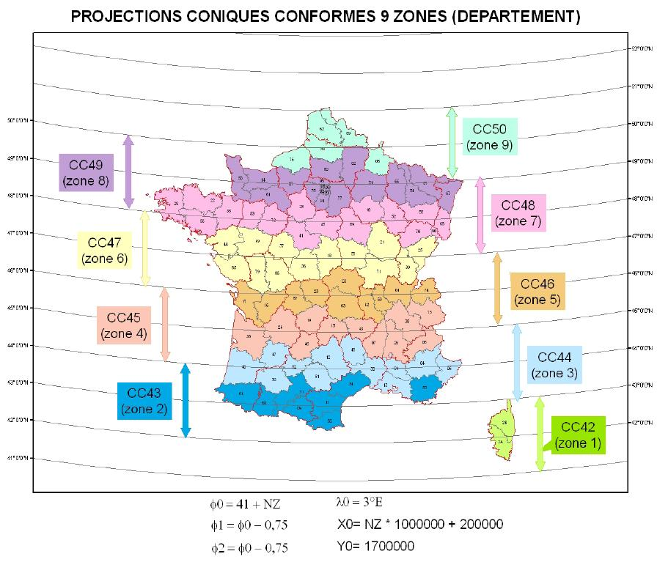
Le fond de carte : les projections

Slide 24
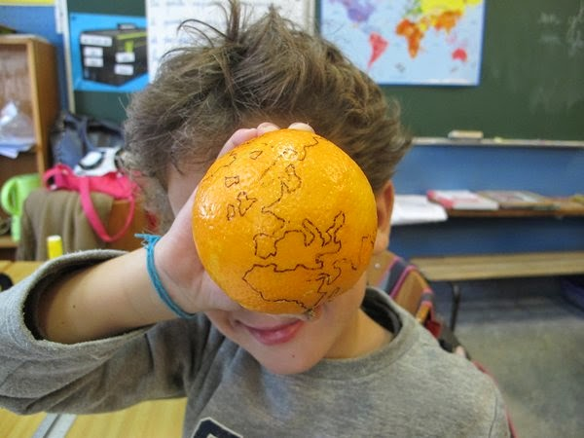
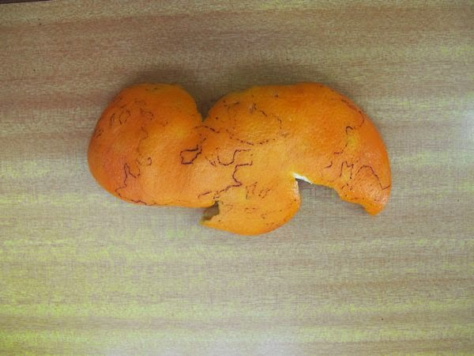
Le fond de carte : les projections
Déformations
des distances
des surfaces
des angles (formes)...

Slide 25
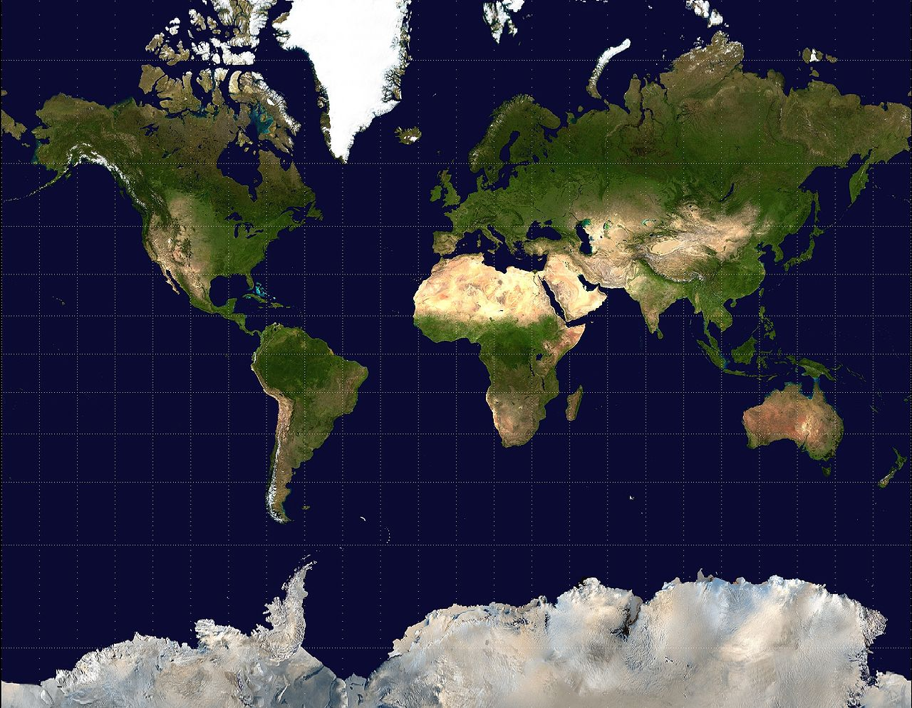
La projection de Mercator

Slide 26
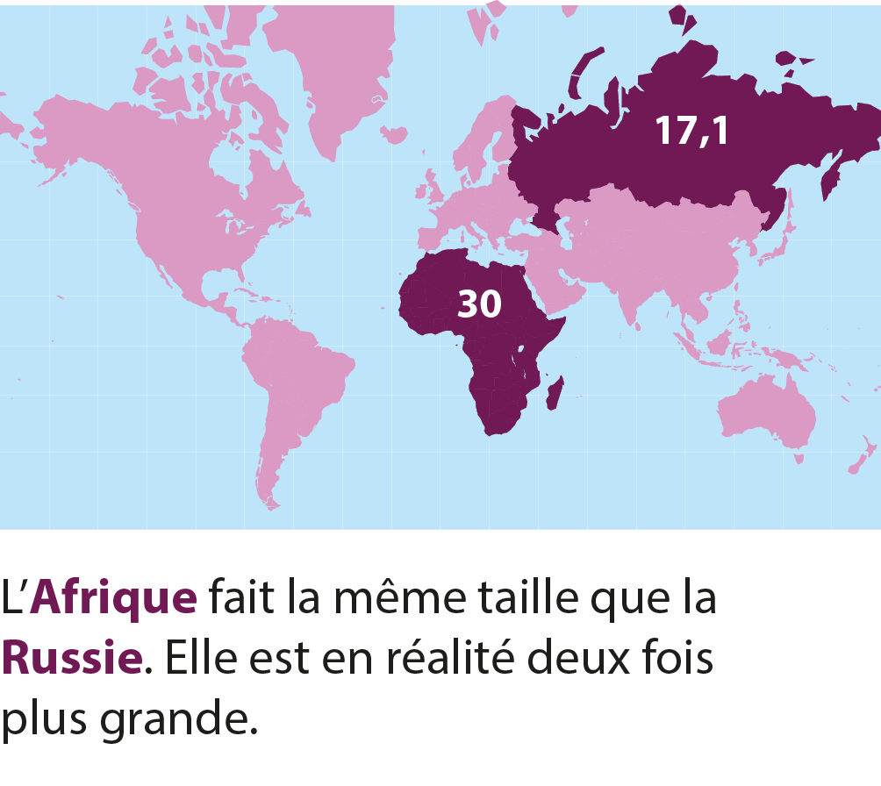
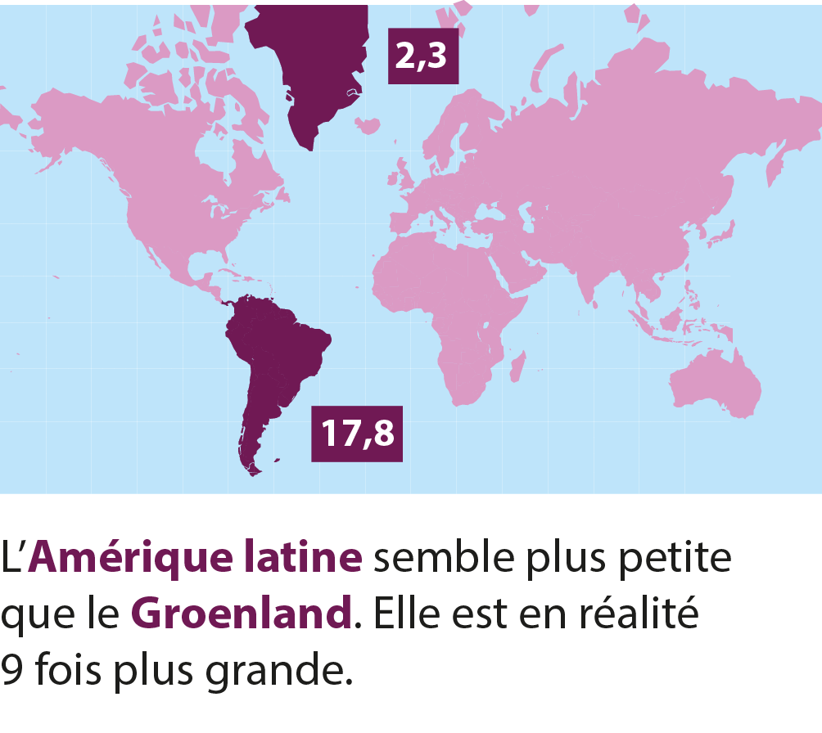
La projection de Mercator

Slide 27
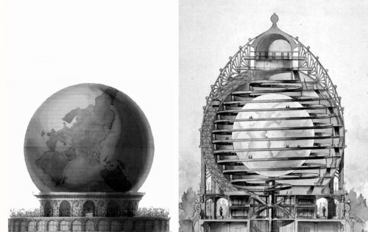
Si les cartes déforment, faut-il les abandonner ?
« Après avoir dit aux jeunes enfants que la Terre est ronde, que c’est une boule roulant dans l’espace comme le soleil et la lune, je viendrais leur en présenter l’image sous forme d’une feuille de papier quadrangulaire avec des images coloriées […]. Dois-je tenter de faire comprendre à ces petits que la sphère a pu se changer en planisphère – c’est-à-dire, si je comprends bien les deux mots associés, en une sphère plane ? » (Élisée Reclus, L’enseignement de la géographie, 1903.)

Slide 28
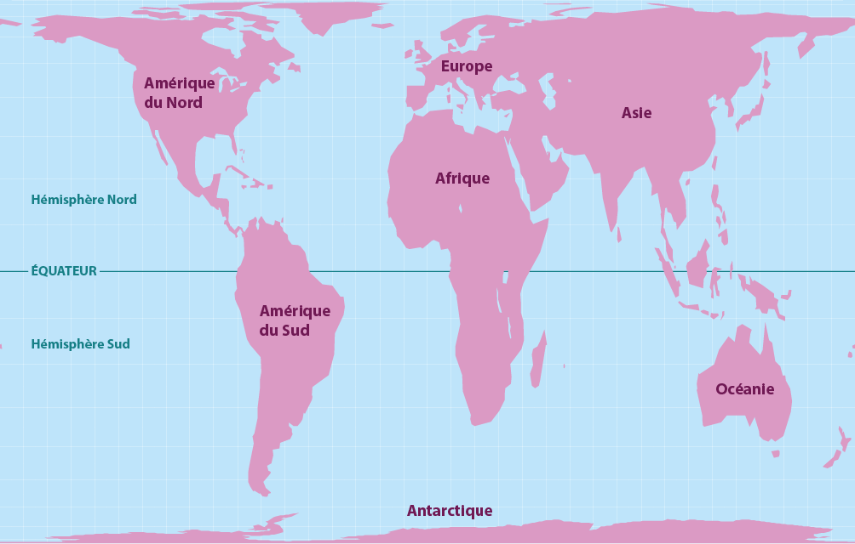
La projection de Peters

Slide 29
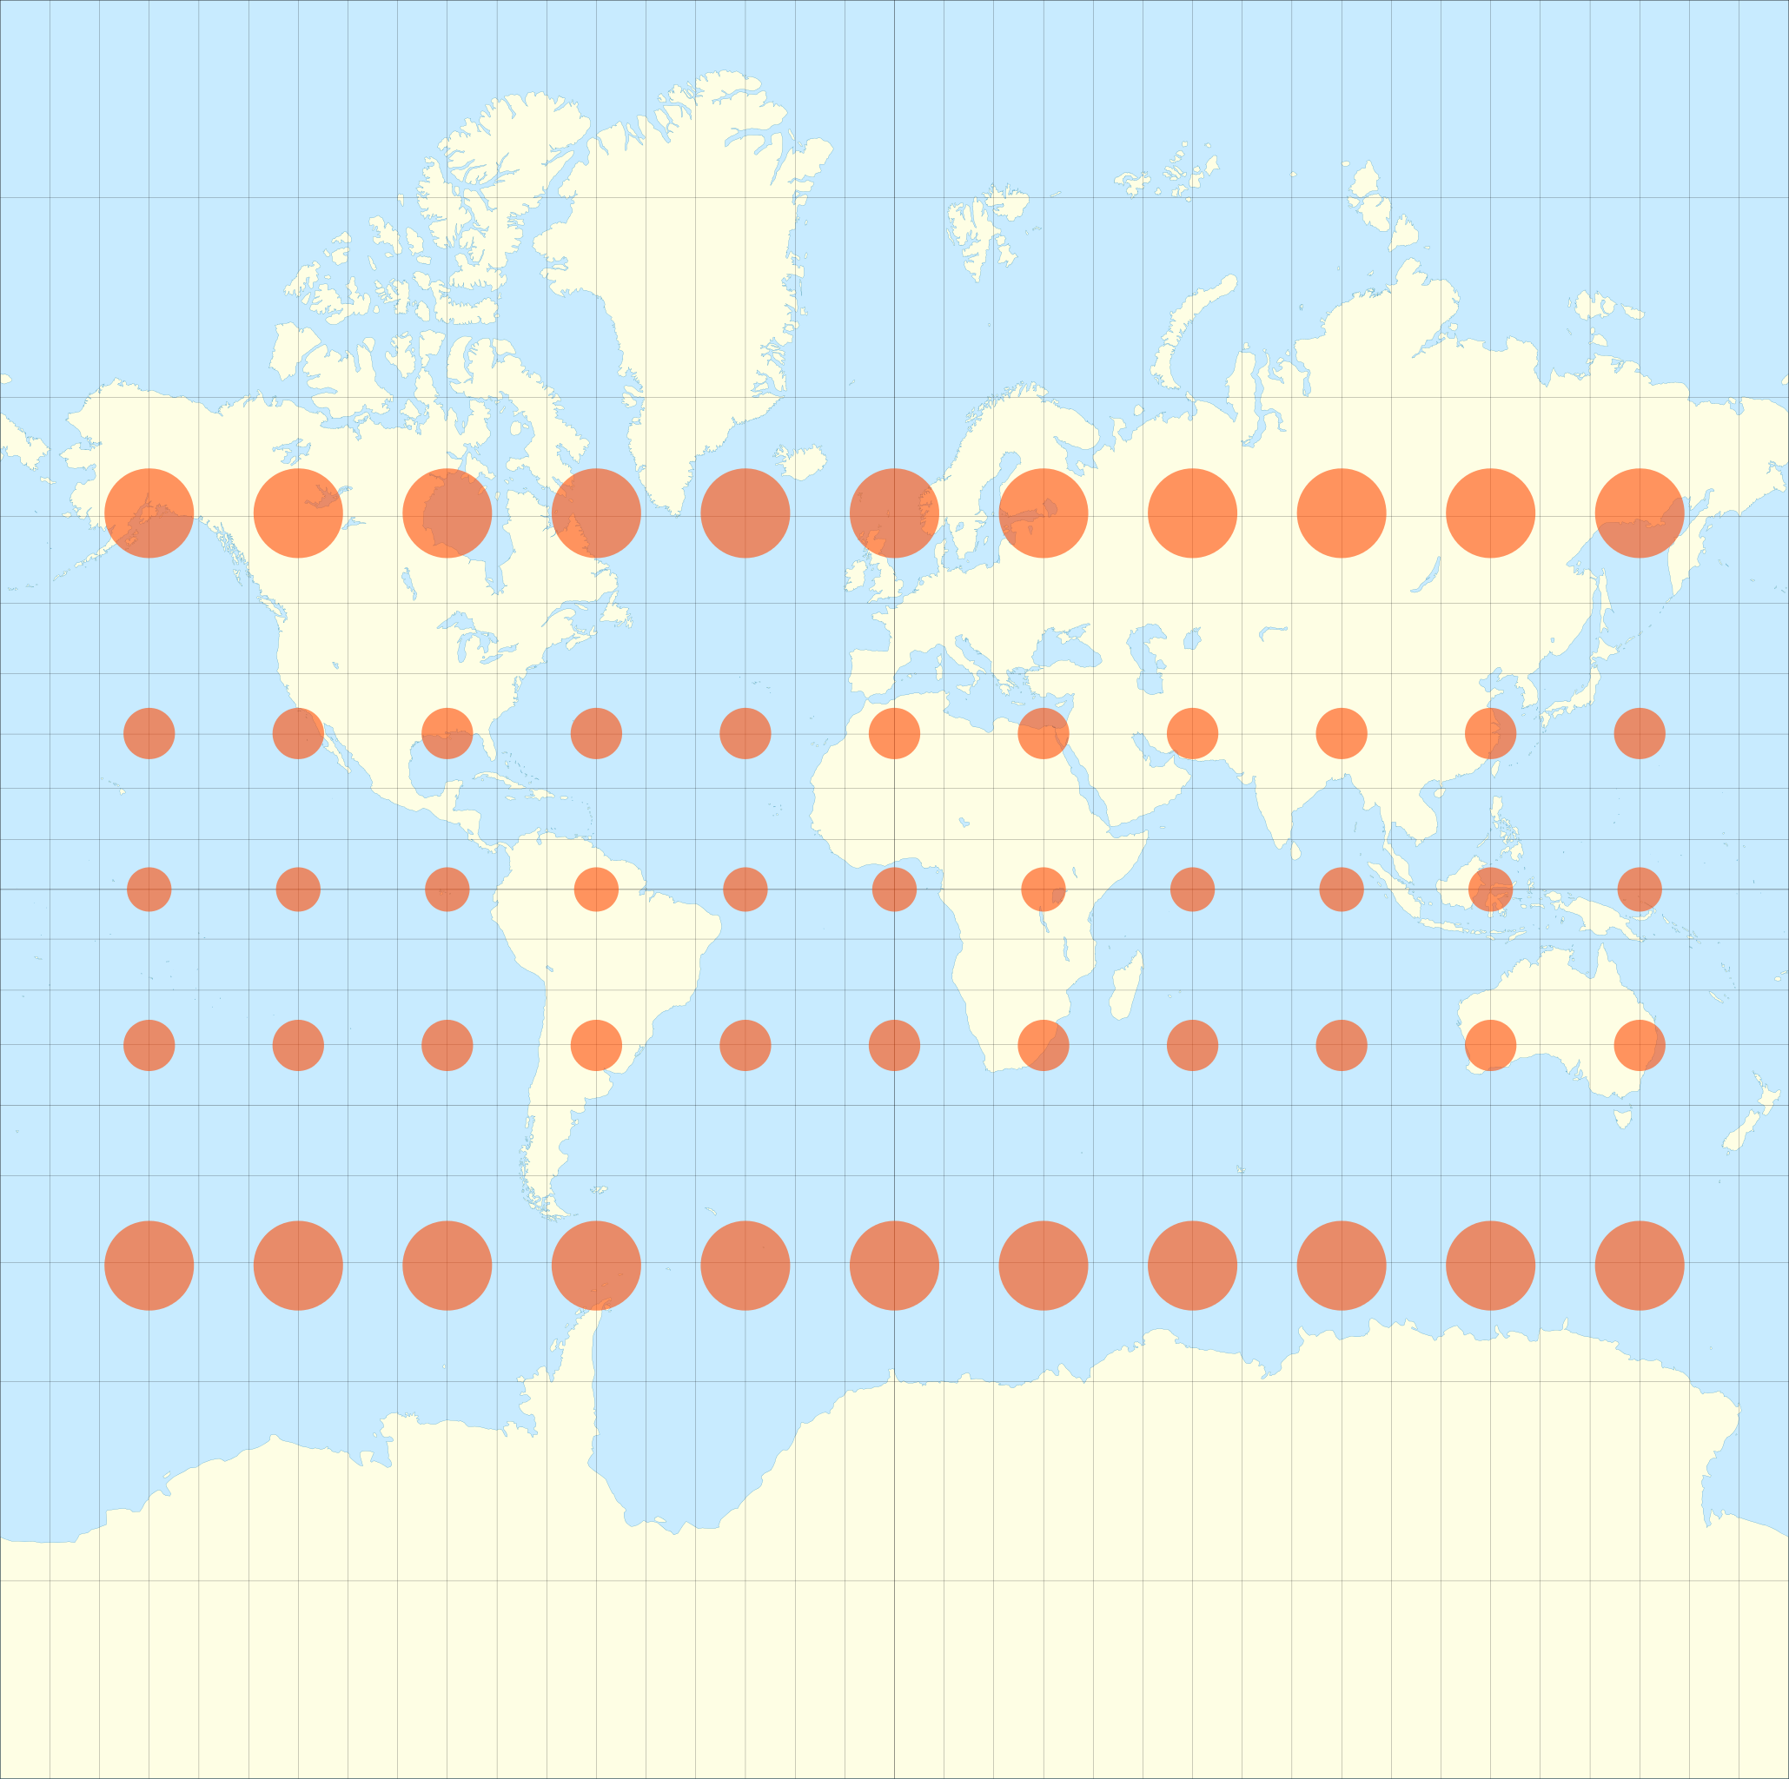
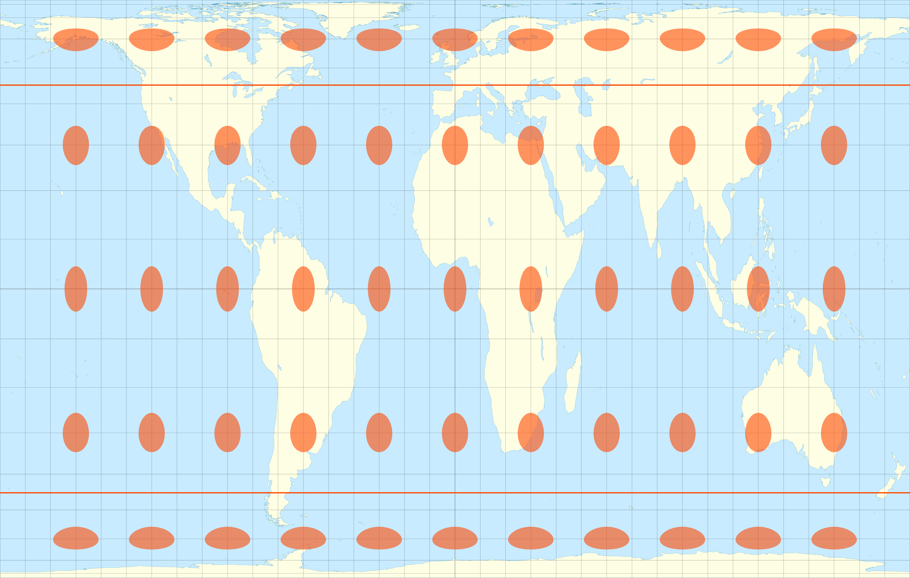
Peters vs Mercator
Mercator
Peters
vs
Toutes les cartes déforment. C’est donc au cartographe de choisir quelle déformation il souhaite en fonction du message qu’il souhaite donner à sa carte.

Slide 30
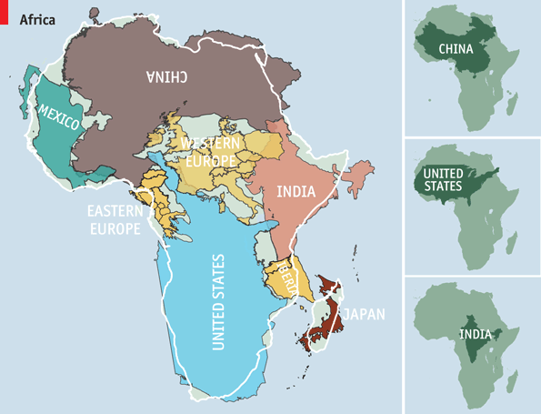
Peters vs Mercator

Slide 31
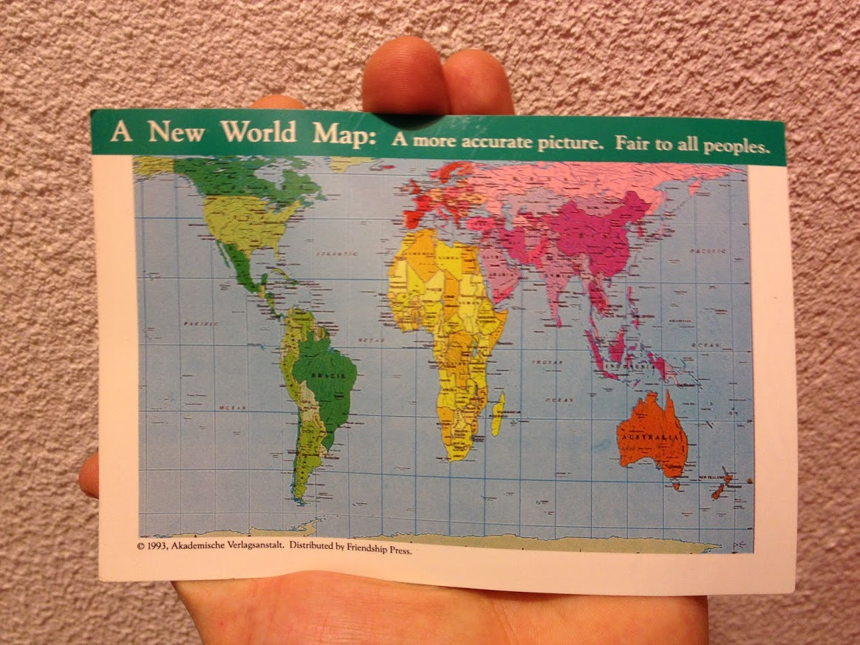
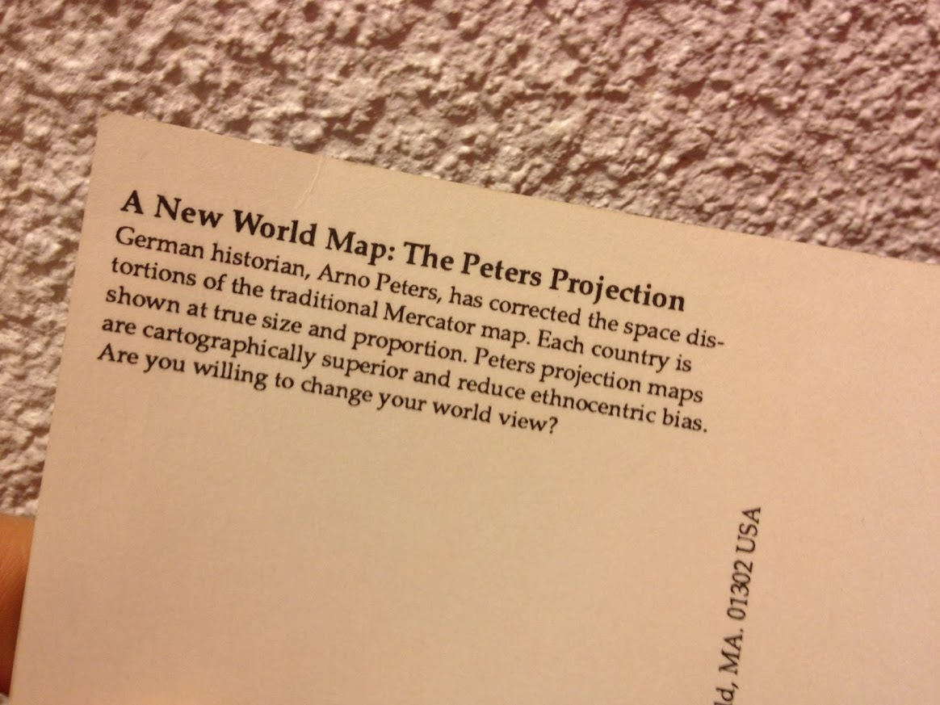
La projection de Peters
« Une nouvelle carte du Monde : une image plus exacte. Equitable pour tout le monde »
« La projection de Peters est cartographiquement supérieure et réduit les déformations ethnocentriques. Êtes-vous prêt à changer votre vision du monde ? »

Slide 32
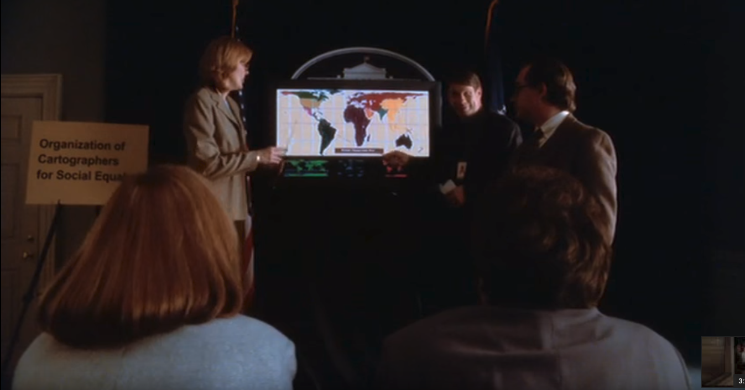
La projection de Peters
West Wings
À la maison blanche
Saison 2 épisode 16
Des chercheurs de Organisation des cartographes pour l’égalité sociale ont rdv à la maison blanche pour defendre l’utilisation de la projection de Peters dans les écoles.
- La projection de Mercator encourage une attitude impérialiste depuis des siècles et a créé des préjugés ethniques contre le tiers monde […]
- Alors cette projection serait fausse ? […]
- Oh là oui. [Affichage de la projection de Peters]
- Mais c’est quoi ça ?
C’est le monde où vous vivez […] Tant que la représentation des pays du tiers monde sera erronée, ils seront sous estimées [...]
https://www.youtube.com/watch?v=Mjq8sXsUS30

Slide 33
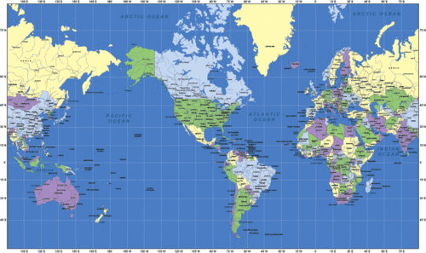
Le Monde vu par les USA

Slide 34
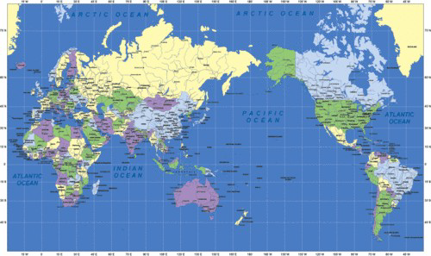
Le Monde vu par le Japon

Slide 35
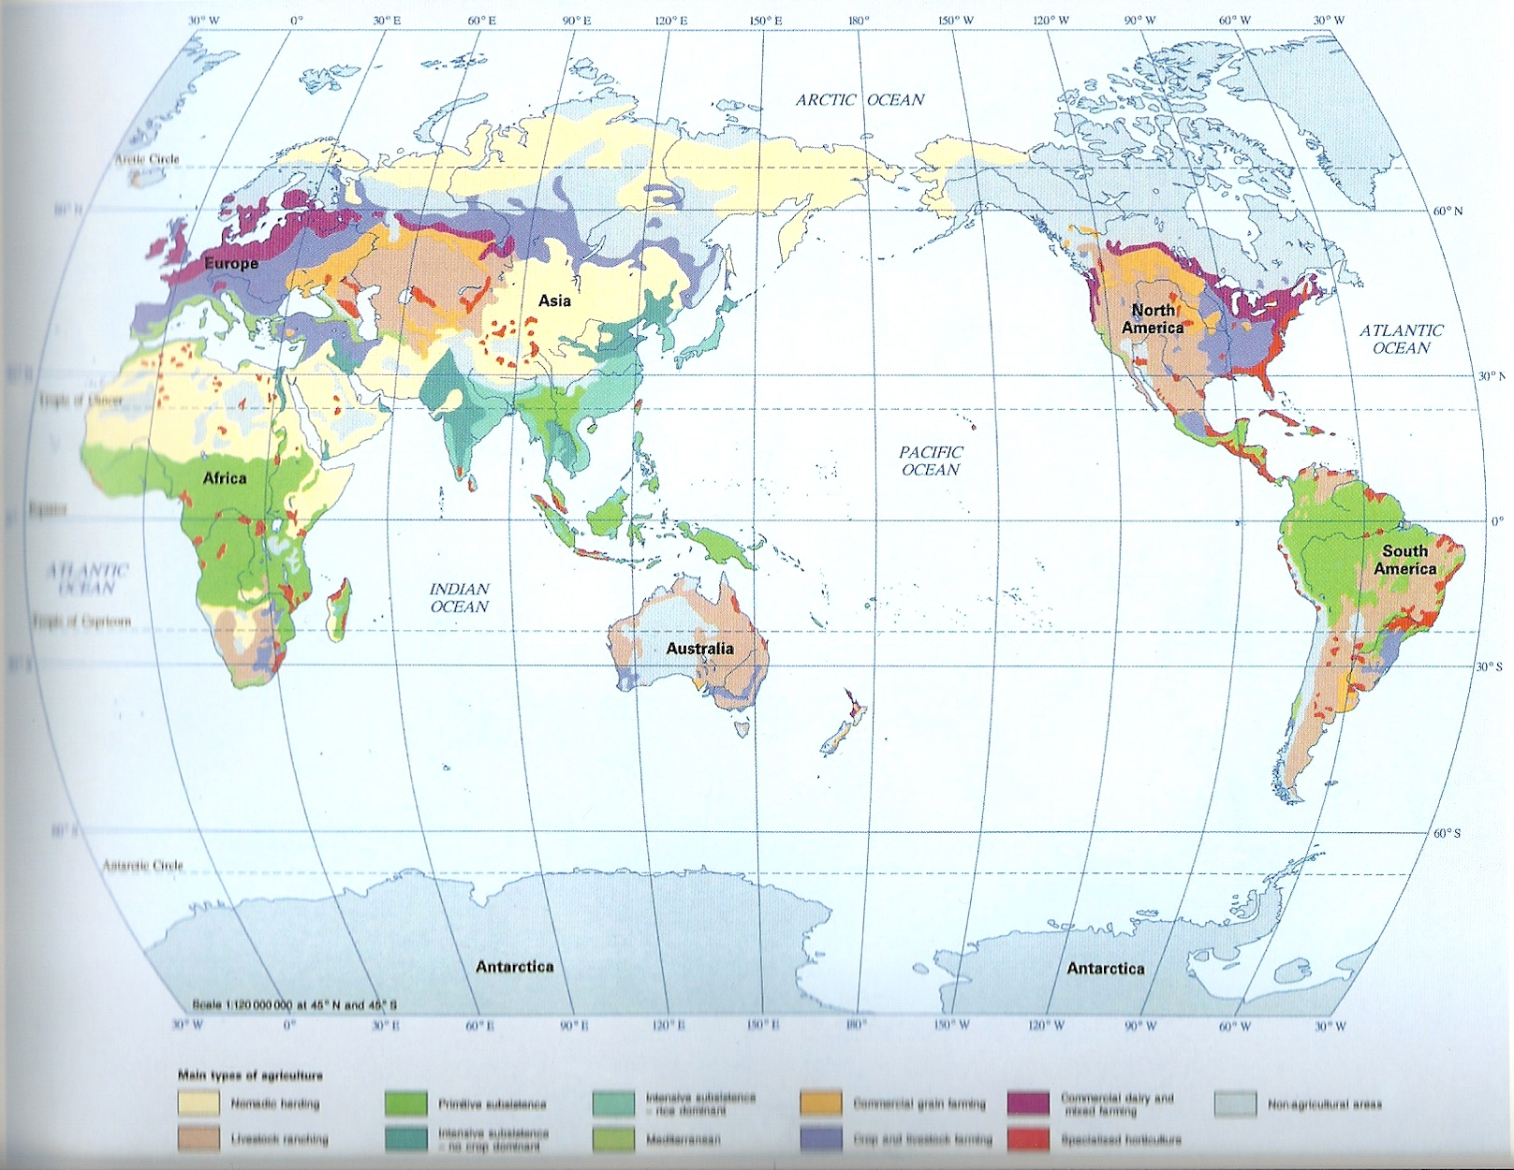
Le Monde vu par l’Australie

Slide 36
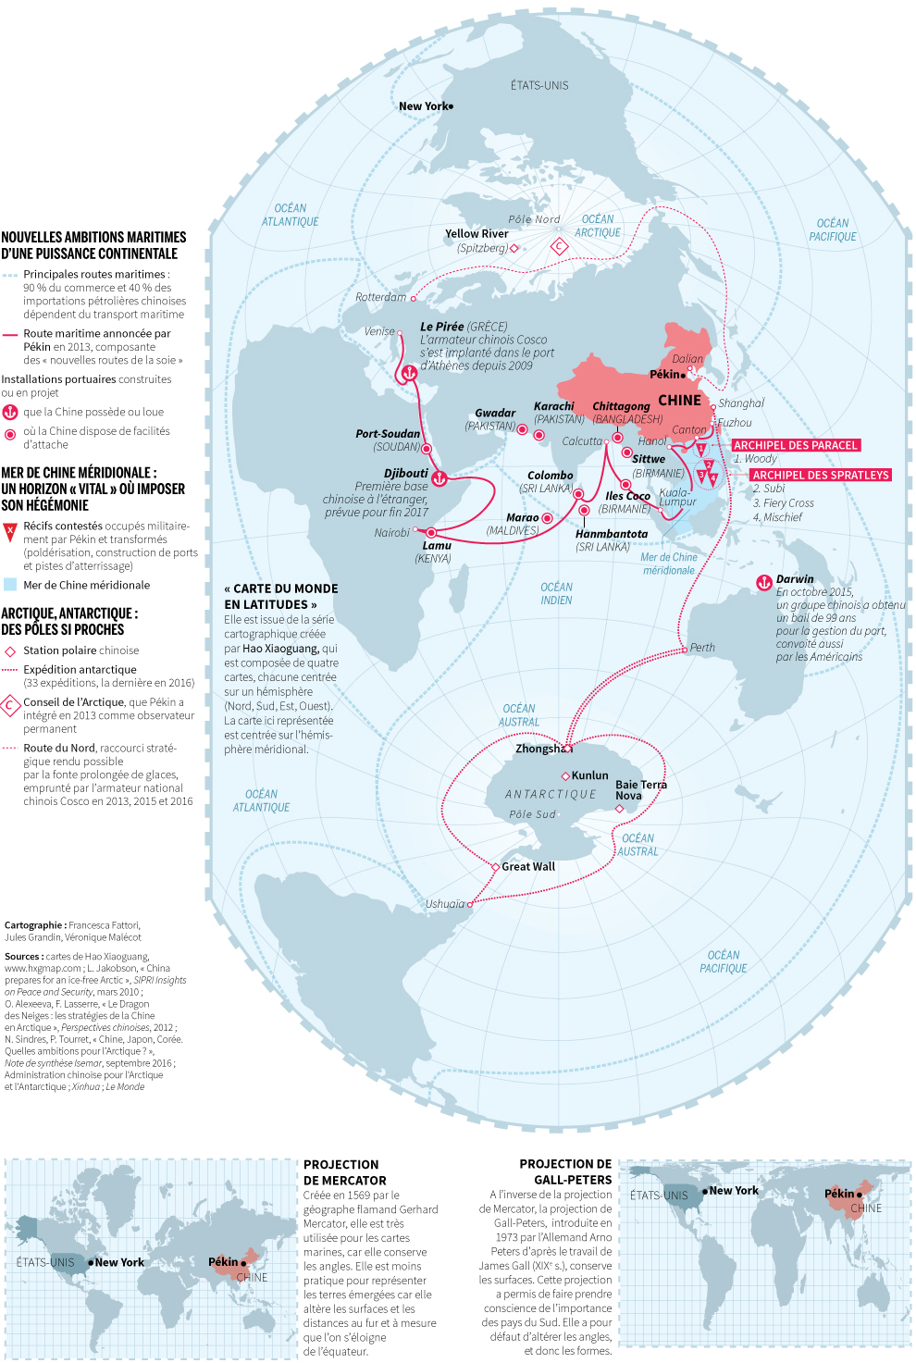
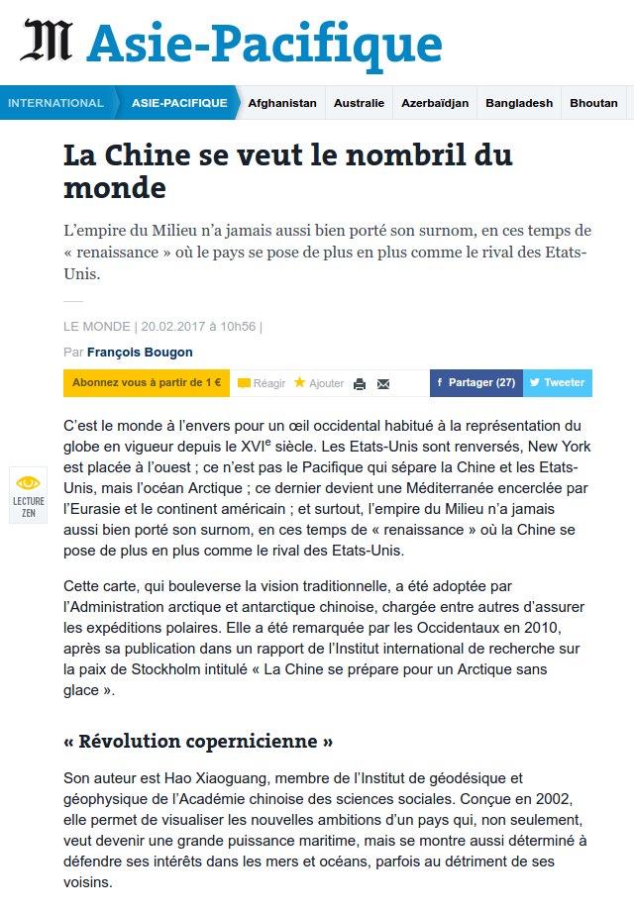
Le Monde vu par la Chine

Slide 37
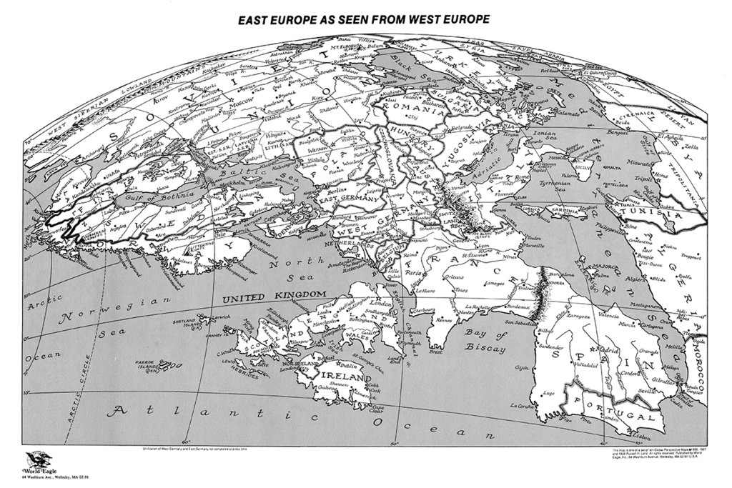
La projection est un moyen graphique pour exprimer un point de vue

Slide 38
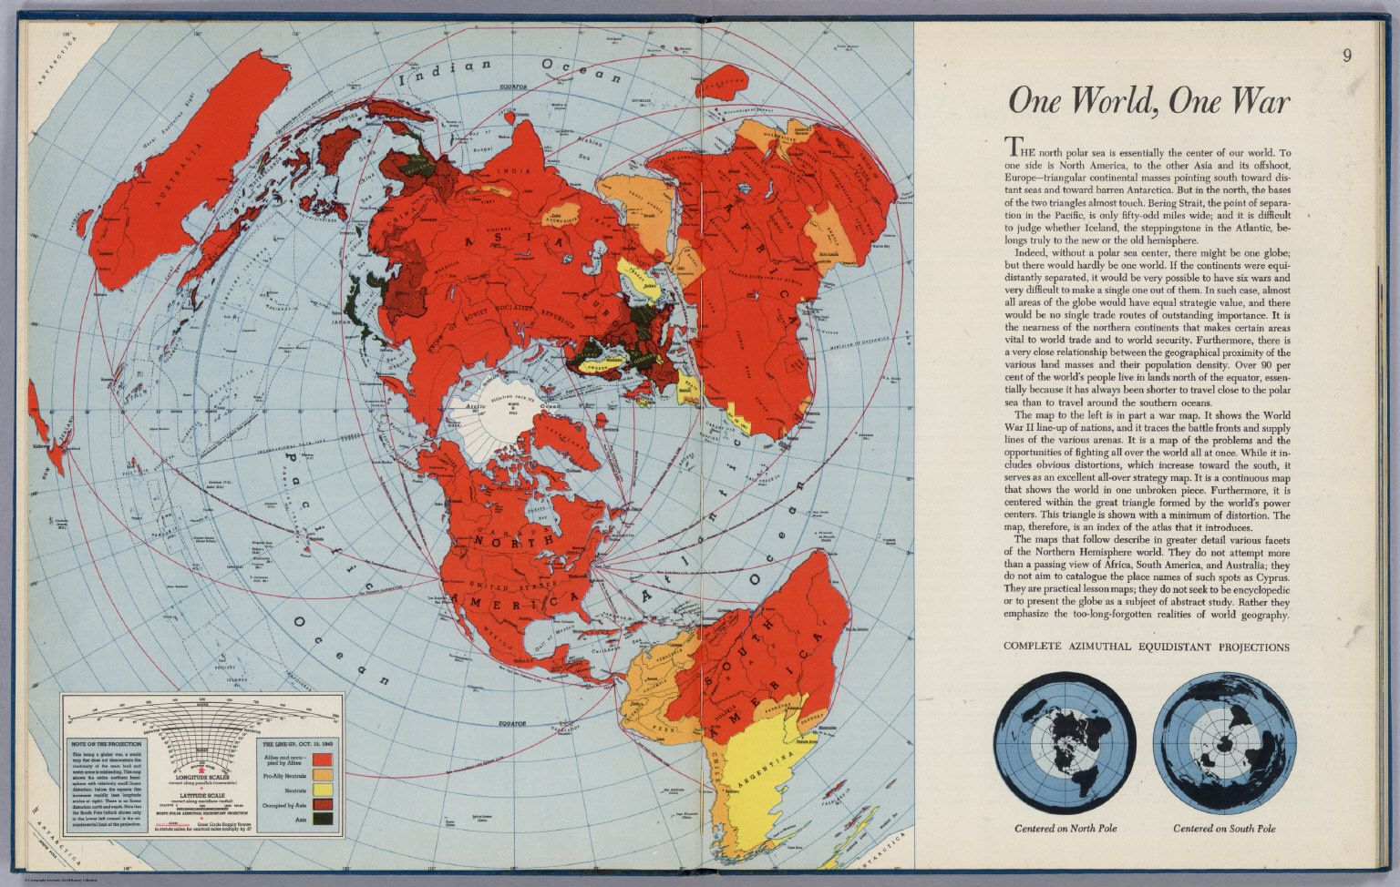
Ne pas prendre de point de vue

Slide 39

Le Monde vu par l’ONU

Slide 40
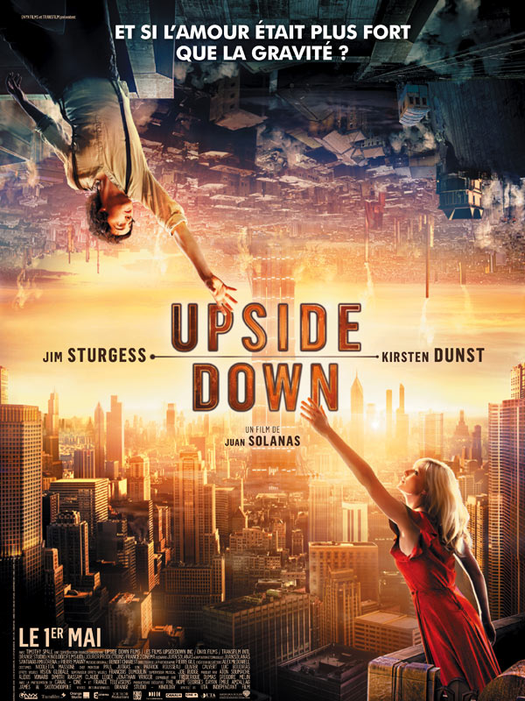

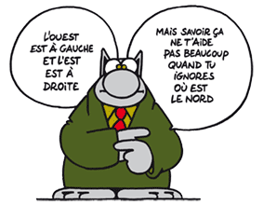
L’ORIENTATION

Slide 41
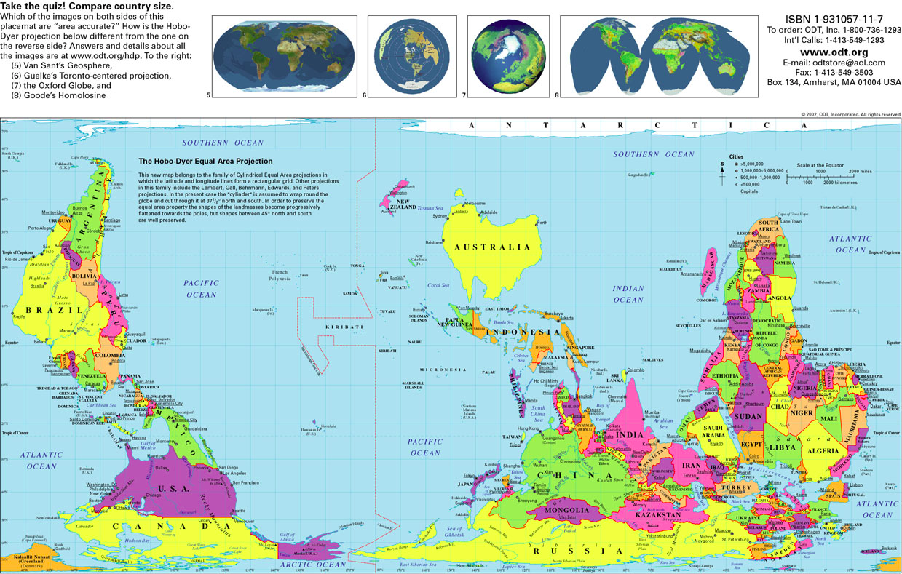
Le Monde vu par l’Australie

Slide 42
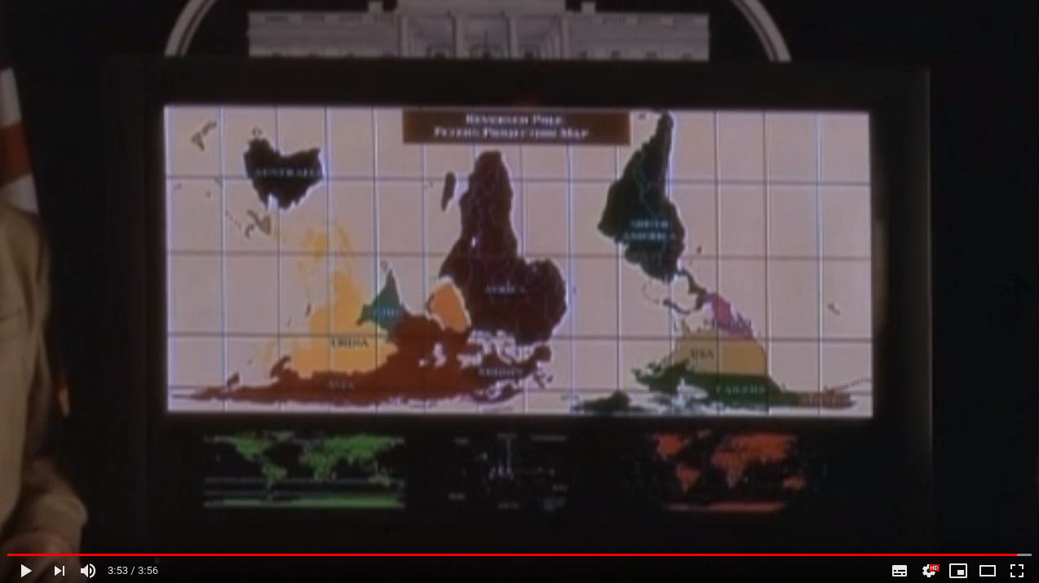
Le Monde vu par l’Australie
West Wings
À la maison blanche
Saison 2 épisode 16
- Tant que l’hémisphère Nord se trouvera en haut et que l’hémisphère sur se trouvera en bas, malheureusement les gens tendront à adoptier une attitude allant du haut vers le bas. »
- Mais… Ou pourait-on mettre l’hémisphère Nord autrement qu’en haut ? »
- En bas
- Mais on ne peut pas faire ca !!!
- Pourquoi ?
- Parce que ca me fait peur.
https://www.youtube.com/watch?v=Mjq8sXsUS30

Slide 43
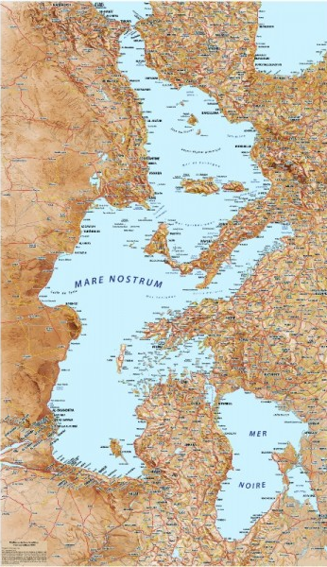

Le Nord en haut n’est pas un dogme
L’Amérique inversée de Joaquín Torres García. Cette image de l’Amérique latine mise à l’envers est très connue. Il s’agit d’un dessin de 1943 du peintre uruguayen Joaquín Torres García dont le titre est justement América Invertida (l’Amérique inversée).
Mare Nostrum, Sabine Rhétoré

Slide 44

L’EMPRISE
Source :https://www.youtube.com/watch?v=RDwn5Qzq6Fc

Slide 45

Choisir l’emprise
Source :https://www.youtube.com/watch?v=RDwn5Qzq6Fc

Slide 46

Choisir l’emprise
Source :https://www.youtube.com/watch?v=RDwn5Qzq6Fc

Slide 47

Choisir l’emprise
Source :https://www.youtube.com/watch?v=RDwn5Qzq6Fc

Slide 48

Choisir l’emprise
Source :https://www.youtube.com/watch?v=RDwn5Qzq6Fc

Slide 49

Choisir l’emprise
Source :https://www.youtube.com/watch?v=RDwn5Qzq6Fc

Slide 50

Choisir l’emprise
Source :https://www.youtube.com/watch?v=RDwn5Qzq6Fc

Slide 51

Choisir l’emprise
Source :https://www.youtube.com/watch?v=RDwn5Qzq6Fc

Slide 52

Choisir l’emprise
Source :https://www.youtube.com/watch?v=RDwn5Qzq6Fc

Slide 53

Choisir l’emprise
Source :https://www.youtube.com/watch?v=RDwn5Qzq6Fc

Slide 54


L’épineuse question du maillage

Slide 55

L’épineuse question du maillage
Une réalité géographique fictive

Slide 56

L’épineuse question du maillage

Slide 57


L’épineuse question du maillage

Slide 58

L’épineuse question du maillage

Slide 59

L’épineuse question du maillage

Slide 60

L’épineuse question du maillage

Slide 61

L’HABILLAGE

Slide 62


Les éléments d’habillage
Graticule
Cadre
Toponymes
Échelle
Légende
Orientation

Slide 63

LE TITRE
Le titre est l’identifiant premier du sujet de la carte il est le plus souvent disposé en haut et sert d’entrée à la lecture du document et assure son identification externe.
Il peut être bref, net, technique, polémique ou séducteur, mais toujours clair.
Il est écrit en caractères suffisamment grands et épais, mais pas disproportionnés par rapport à la carte.

Slide 64

Choisissez un titre pour cette carte

Slide 65

Les Roms, peuple européen.

Slide 66

Choisissez un titre pour cette carte
Titre ?

Slide 67
Choisissez un titre pour cette carte

Slide 68

LA LEGENDE
La légende explique l’ensemble des modes de représentation utilisés sur la carte.
C’est à la fois le dictionnaire et l’index des symboles graphiques, une aide pour la lecture et l’analyse du message présenté.
Elle est généralement placée en bas et sert à l’identification interne du message cartographique.

Slide 69

LA LEGENDE

Slide 70

LA LEGENDE

Slide 71

LA LEGENDE
Les légendes aussi on un titre. Il décrit précisement les indicateurs cartographiés
Les blocs de légende sont disposés et groupés de façon cohérente

Slide 72

L’ECHELLE

Slide 73

LES TOPONYMES

Slide 74

SOURCES, DATES, NOTES, ...

Slide 75
SOURCES, DATES, NOTES, ...
Source
Auteur
Commanditaire
Notes

Slide 76
SOURCES, DATES, NOTES, ...
Date
Date
Date
Date

Slide 77

GRATICULE, CANEVAS, REPERES

Slide 78

LE « NORD »

Slide 79

Hiérarchiser l’information

Slide 80








Exemple de processus de mise en scène complexe
Carte d’analyse (pour soi) → carte de communication (pour les autres).
Choix à effectuer en fonction de l’objectif (intention) et du public.
PIB/inh. 2011
CARTE FINALE

Slide 81

Exemple de processus de mise en scène complexe
Carte après mise en scène
https://neocarto.hypotheses.org/3239

